Slide 1
ASSIGNMENT:
PHONE STAR
SE1849
Phạm Mạnh Hùng - HE181830

Slide 2
PHONE STAR
I.
II.
III.
GIỚI THIỆU TRANG WEB
THIẾT KẾ HỆ THỐNG
XÂY DỰNG HỆ THỐNG

Slide 3

GIỚI THIỆU TRANG WEB
Giới thiệu:
Website bán điện thoại Phone Star là nền tảng mua sắm trực tuyến uy tín và đa dạng sản phẩm, với cam kết cung cấp các mẫu điện thoại chất lượng, hiện đại và phong cách.
Mục đích:
Phone Star nhằm xây dựng một hệ thống bán hàng trực tuyến đơn giản, thân thiện và tiện lợi, cho phép khách hàng tham khảo thông tin và đặt hàng dễ dàng. Đồng thời, hệ thống cũng phải hỗ trợ quản lý thông tin sản phẩm và người dùng một cách hiệu quả.

Slide 4
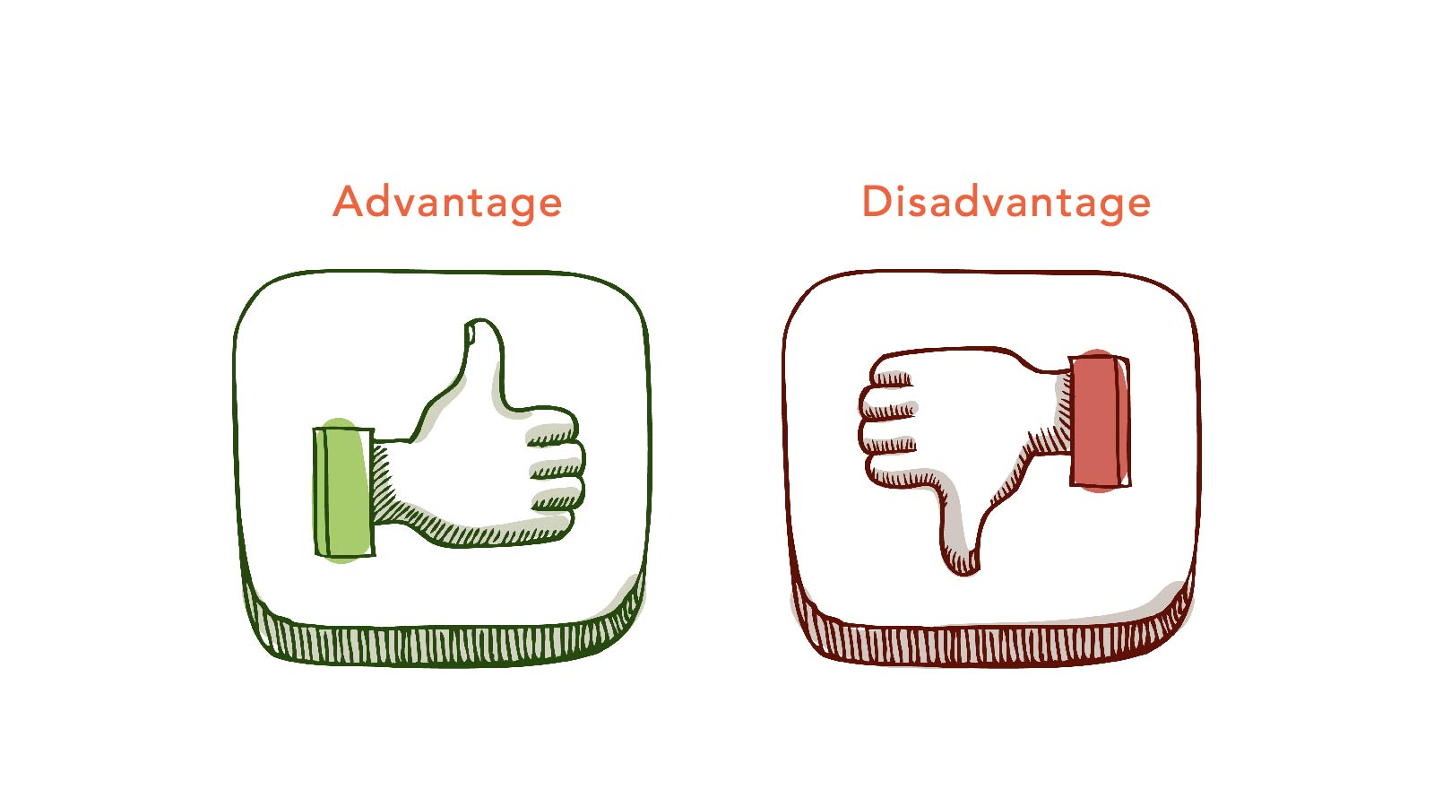
GIỚI THIỆU TRANG WEB
Đánh giá:
Ưu điểm:
_ Tiếp cận khách hàng toàn cầu
_ Tiết kiệm chi phí
_ Tăng hiệu quả kinh doanh
_ Tiết kiệm thời gian cho người mua hàng
_ Linh hoạt về thời gian và không gian
Nhược điểm:
_ Bảo mật chưa hoàn thiện
_ Hiểu biết về hệ thống thanh toán trực tuyến còn hạn chế

Slide 5
II. THIẾT KẾ HỆ THỐNG
Chức năng:
Xem sản phẩm
Đăng ký
Đăng nhập
Tìm kiếm sản phẩm
Giỏ hàng
Thanh toán
Phi chức năng:
Sản phẩm phong phú, đa dạng
Giao diện hài hòa, đơn giản, thân thiện
Cập nhật sản phẩm mới nhất
Tra cứu và tìm kiếm nhanh chóng
Hiệu suất website cao

Slide 6
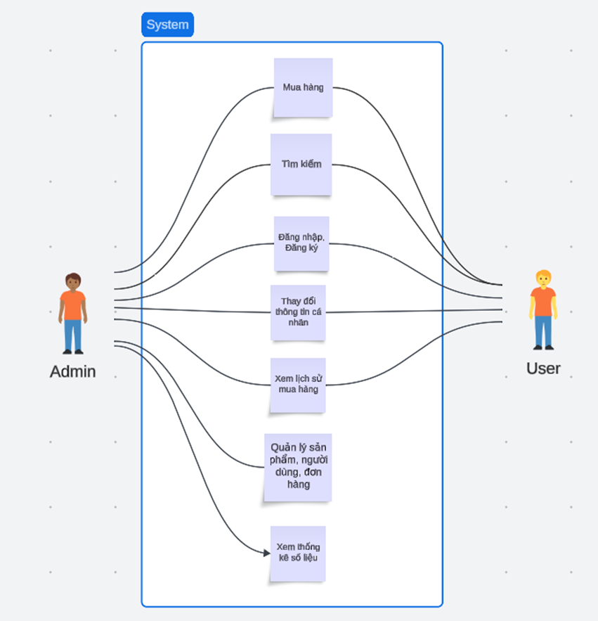
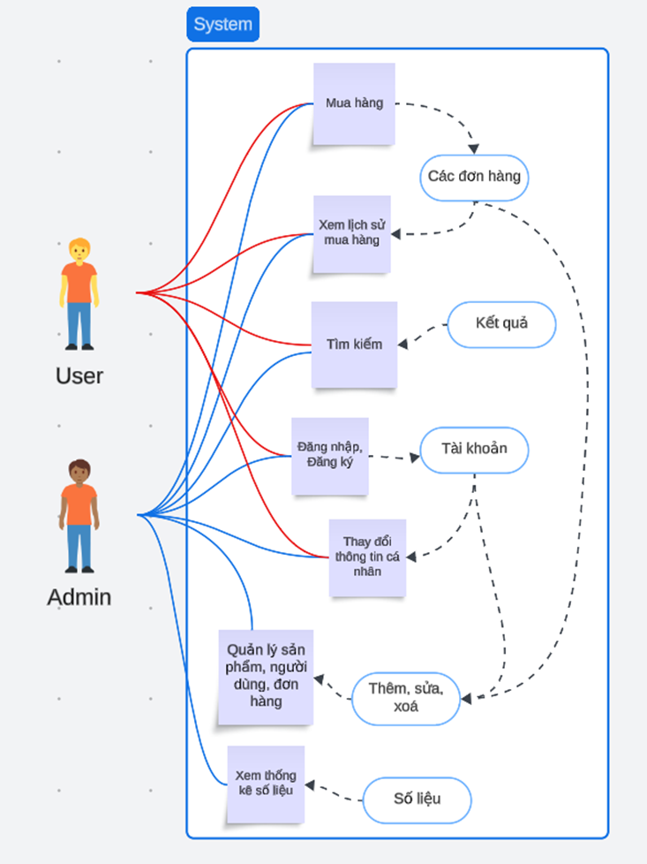
II. THIẾT KẾ HỆ THỐNG
Biểu đồ usecase
Biểu đồ usecase phân rã

Slide 7
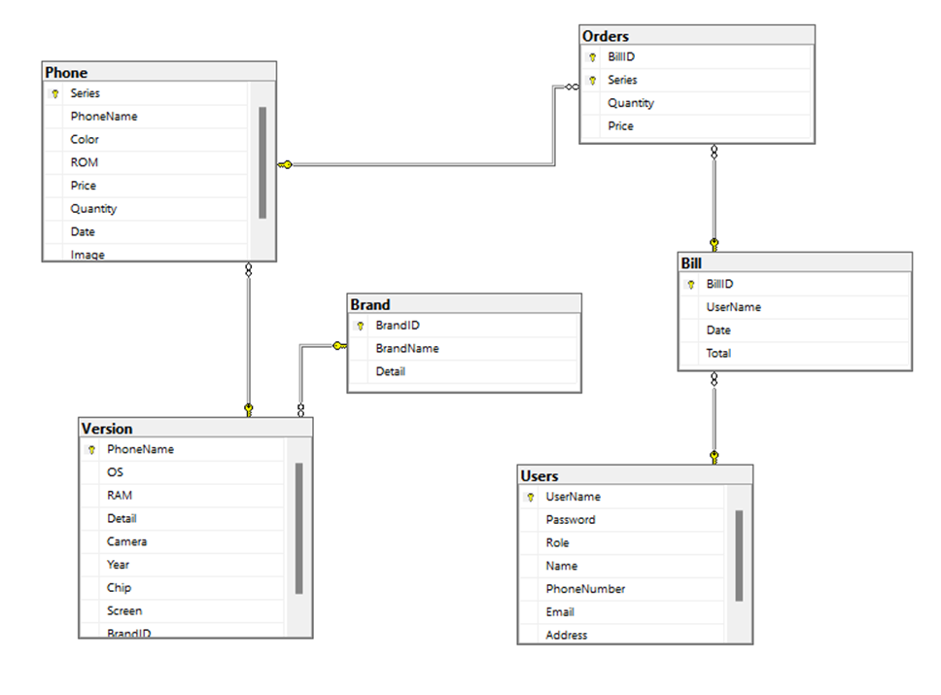
II. THIẾT KẾ HỆ THỐNG
Biểu đồ lớp

Slide 8
CƠ SỞ DỮ LIỆU
Bảng Brand (Hãng)
Thuộc tính | Kiểu dữ liệu | Mô tả
BrandID (PK) | Int | Mã hãng
BrandName | Varchar(255) | Tên hãng
Detail | Nvarchar(2000) | Thông tin hãng

Slide 9
CƠ SỞ DỮ LIỆU
Bảng Version (Dòng máy)
Thuộc tính | Kiểu dữ liệu | Mô tả
PhoneName (PK) | Int | Tên dòng máy
OS | Varchar(255) | Hệ điều hành
RAM | Int | RAM
Camera | Int | Camera
Year | Int | Năm sản xuất
Thuộc tính | Kiểu dữ liệu | Mô tả
Chip | Varchar(255) | Chip xử lí
Screen | Varchar(255) | Màn hình
Detail | Nvarchar(2000) | Thông tin dòng máy
BrandID (FK) | Int | Mã hãng

Slide 10
CƠ SỞ DỮ LIỆU
Bảng Phone (Mẫu máy)
Thuộc tính | Kiểu dữ liệu | Mô tả
Series (PK) | Int | Mã máy
PhoneName(FK) | Varchar(255) | Tên dòng máy
Color | Nvarchar(255) | Màu sắc
ROM | Varchar(255) | Dung lượng bộ nhớ
Thuộc tính | Kiểu dữ liệu | Mô tả
Price | Int | Giá
Quantity | Int | Số lượng
Date | Date | Ngày nhập kho
Image | Varchar(255) | Ảnh điện thoại

Slide 11
CƠ SỞ DỮ LIỆU
Bảng Users (Người dùng)
Thuộc tính | Kiểu dữ liệu | Mô tả
UserName (PK) | Varchar(255) | Tài khoản người dùng
Password | Varchar(255) | Mật khẩu
Role | Int | Quyền hạn
Name | Nvarchar(255) | Tên người dùng
Thuộc tính | Kiểu dữ liệu | Mô tả
PhoneNumber | Varchar(255) | SĐT
Email | Varchar(255) | Email
Address | Nvarchar(255) | Địa chỉ

Slide 12
CƠ SỞ DỮ LIỆU
Bảng Bill (Đơn hàng)
Thuộc tính | Kiểu dữ liệu | Mô tả
BillID (PK) | Int | Mã đơn hàng
UserName (FK) | Varchar(255) | Tài khoản người dùng
Date | Date | Ngày xuất hoá đơn
Total | Int | Tổng giá tiền

Slide 13
CƠ SỞ DỮ LIỆU
Bảng Orders
(Primary key): (BillID,Series)
Thuộc tính | Kiểu dữ liệu | Mô tả
BillID (FK) | Int | Mã đơn hàng
Series (FK) | Varchar(255) | Tài khoản người dùng
Quantity | Int | Ngày xuất hoá đơn
Price | Int | Giá tiền

Slide 14
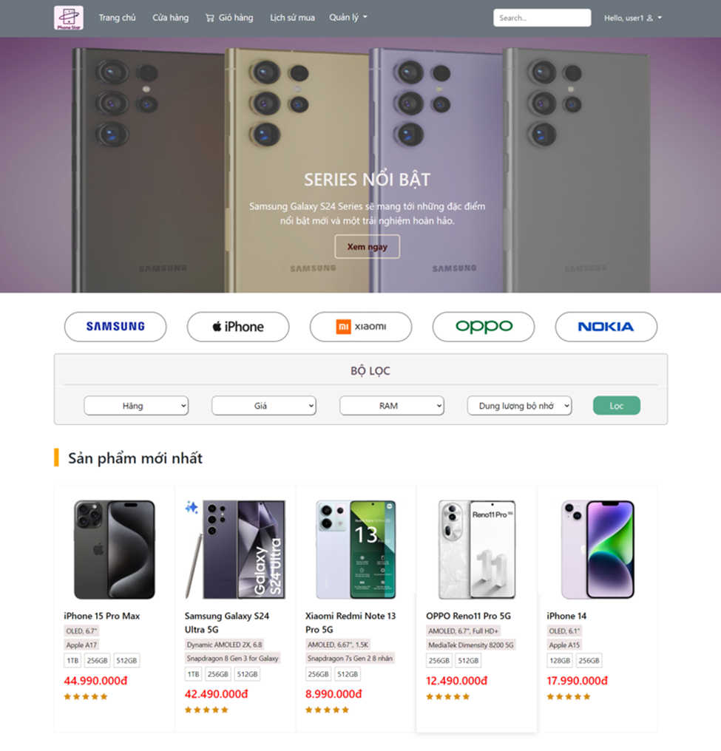
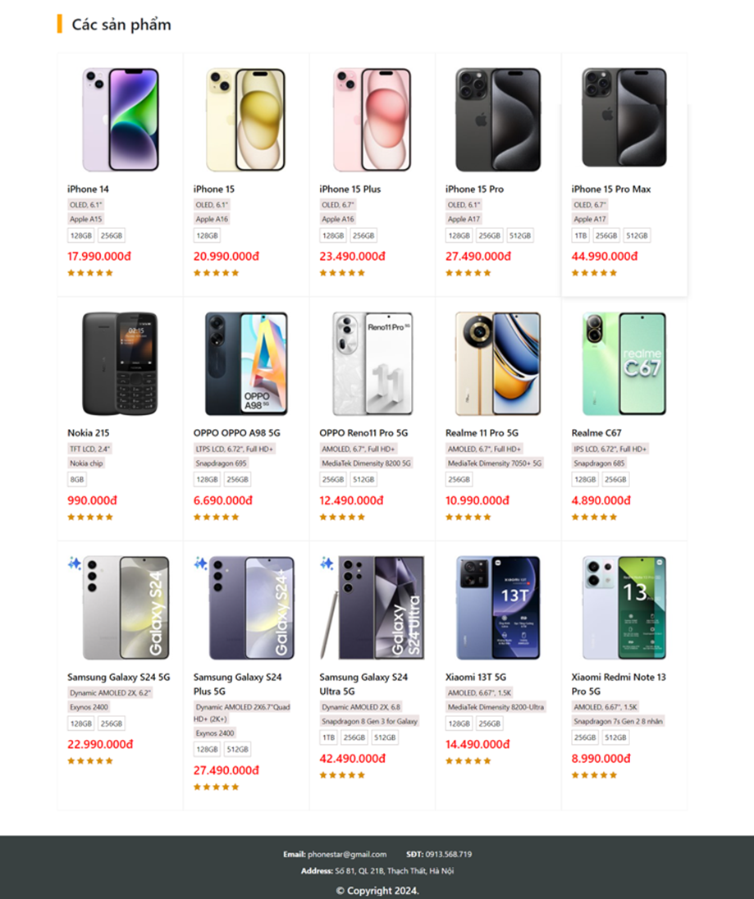
III. XÂY DỰNG HỆ THỐNG
Giao diện trang chủ

Slide 15
III. XÂY DỰNG HỆ THỐNG
Các chức năng trang WEB
Trải nghiệm web thực tế

Slide 16
KẾT LUẬN
A. Kết quả đạt được:
Tin học hóa quá trình quảng bá sản phẩm và xây dựng giỏ hàng
Giao diện đơn giản và thân thiện
Tăng cường tiếp cận khách hàng toàn cầu
Tối ưu hóa chi phí hoạt động
B. Hạn chế:
Còn thiếu sót về chức năng
Còn thiếu sót về giao diện
C. Khắc phục và phát triển:
Hoàn thiện các chức năng còn thiếu và chưa hoàn chỉnh
Tối ưu hóa code để cải thiện hiệu năng của website.
Phát triển giỏ hàng để có thể thanh toán trực tuyến.
Tăng khả năng bảo mật và chịu lỗi của website.
Mở rộng thêm các module/plugin ứng dụng, thực hiện triển khai trên host, gán tên miền.

Slide 17
THANKS FOR LISTENING!

